Slide 1
Binary Search Alqoritmi
BINARY SEARCH ALQORİTMİ, SIRALANMIŞ BİR MASSIVDƏ VERİLƏN ELEMENTİ AXTARMAQ ÜÇÜN İSTİFADƏ OLUNAN SƏMƏRƏLİ BİR ALQORİTMDİR. O, VERİLƏNLƏRİN YARIYA BÖLÜNMƏSİ PRİNSİPİ ƏSASINDA İŞLƏYİR VƏ NƏTİCƏDƏ HƏR BİR ADDIMDA AXTARIŞ SAHƏSİNİ YARIYA ENDİRİR.

Slide 2
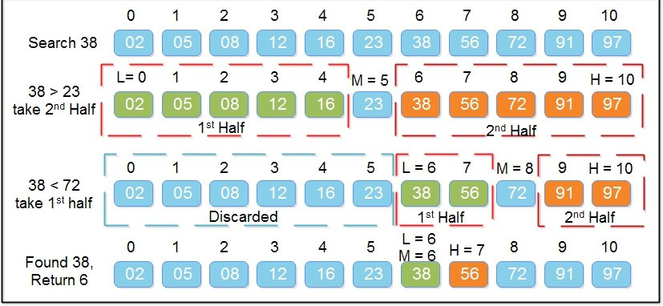
Binary search alqoritminin mürəkkəbliyi O(log n)-dir.
Bu o deməkdir ki, hər addımda axtarış sahəsini yarıya bölürük. Məsələn, n elementli massivdə binary search ilə element axtarmaq üçün lazım olan addımların sayı təxminən log₂(n) olacaq. Yəni, əgər massiv 1024 elementdən ibarətdirsə, axtarış ən çox 10 addımda tamamlanacaq (çünki log₂(1024) = 10).
Bu alqoritm O(log n) mürəkkəbliyinə malikdir, çünki hər addımda elementlərin sayı iki dəfə azalır.
Massiv: [2, 5, 8, 12, 16, 23, 38, 56, 72, 91, 97]
Axtarılan element: 38
(0 + 10) / 2 = 5 → 5-ci indeks: 23 → 38 > 23 → sağa keçirik. (6 + 10) / 2 = 8 → 8-ci indeks: 72 → 38 < 72 → sola keçirik. (6 + 7) / 2 = 6 → 6-cı indeks: 38 → 38 = 38
Nəticə: 38 rəqəmi 6-cı indeksdə yerləşir.

Slide 3
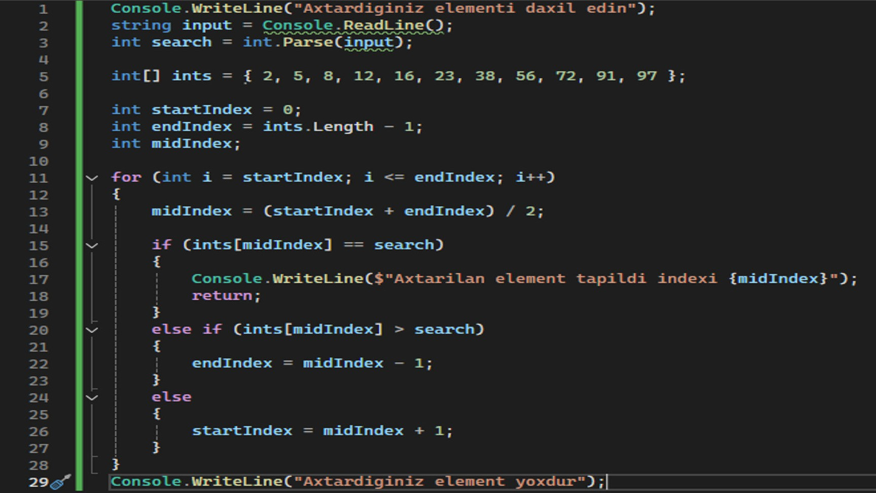

Slide 4
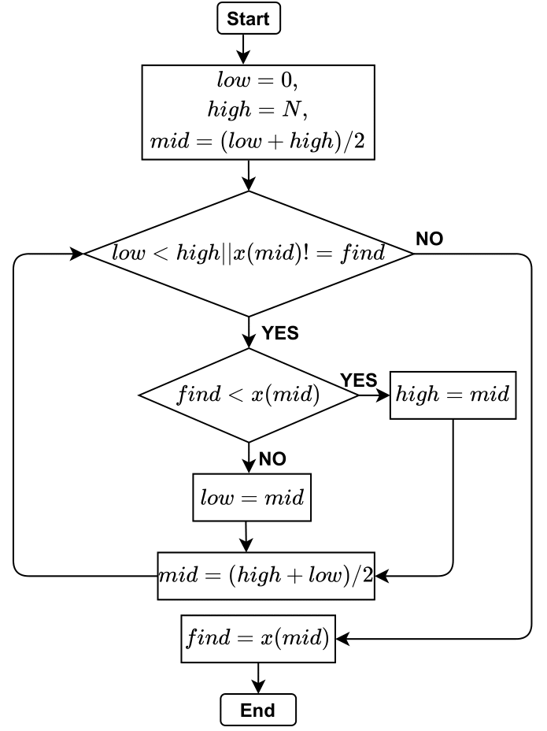
Binary Search Flowchart

